Slide 1
も じ か れ ん しゅう
たのしく、文字を書く 練習をしよう！！

Slide 2

鉛筆のもちかた①
～鉛筆を持つ手と反対の手は紙をおさえよう！～
え ん ぴ つ
えん ぴつ も て はん たい て かみ
はんたいがわ て
えんぴつと、反対側の手は、
紙をおさえる
かみ
て
えんぴつをもつ手

Slide 3
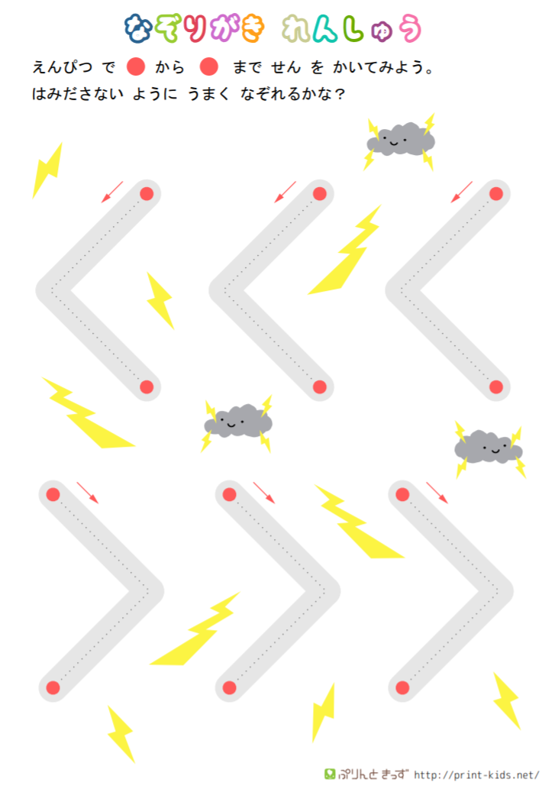
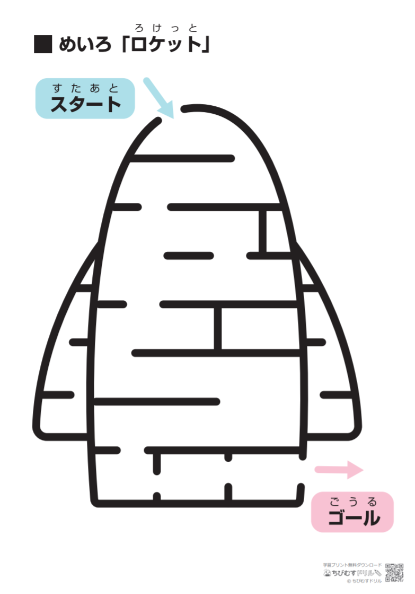
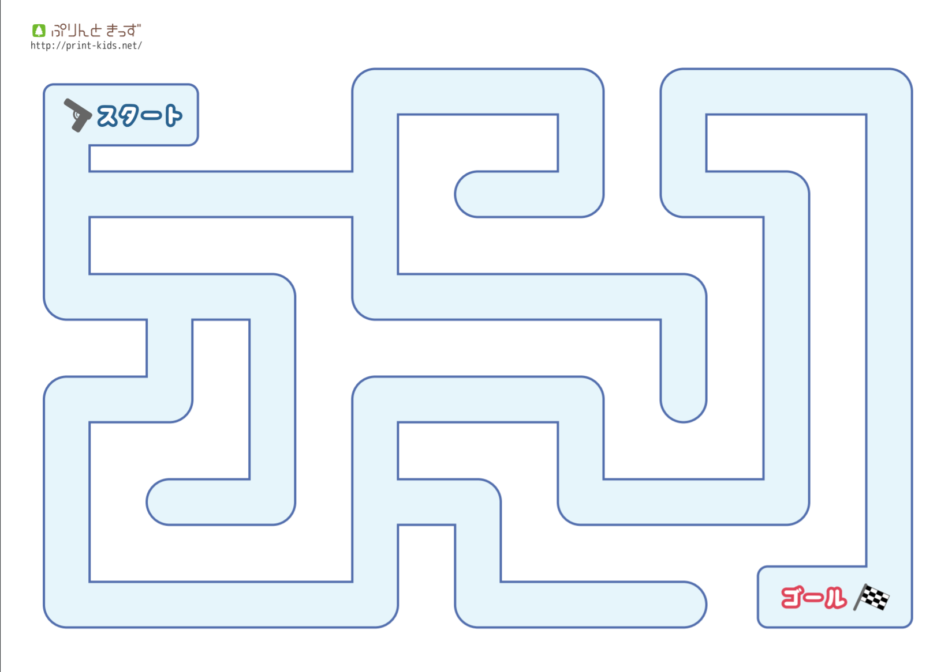
鉛筆のもちかた②
～プリントの線をなぞってみよう！～
え ん ぴ つ
せん
はんたいがわ て

Slide 4
鉛筆のもちかた③
～お手本をみながら、描いてみよう！～
え ん ぴ つ
て ほん か
じゅん ばん み
順番を見ながら、おなじように、
かいてみよう！
①まる を かいてみよう
②さんかく を かいてみよう
③しかく を かいてみよう
①
②

Slide 5
鉛筆のもちかた④
～あなたがすきなものを、描いてみよう！～
え ん ぴ つ
か
えんぴつのもちかたも とてもだいじ ですが、いちばん だいじな ことは、
あなたが すきな ものを たくさん
かくことです♪
なにを かきたいと おもいましたか？

Slide 6
文字を書く①
～お手本の字を なぞってみよう！～
も じ か
て ほん じ
①「へ」をかいてみよう
②「い」をかいてみよう
③「う」をかいてみよう
④「こ」をかいてみよう
⑤「あ い う え お」をかいてみよう

Slide 7
文字を書く②
～マスの中に、かいてみよう！～
も じ か
なか
あかいてん から かきましょう！

Slide 8
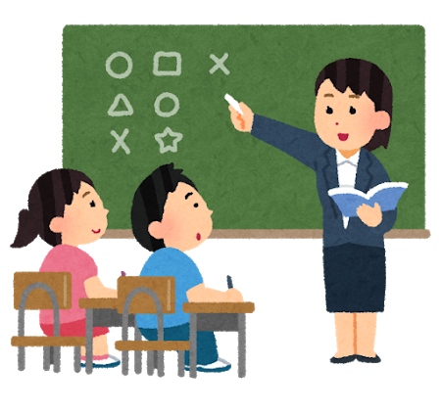
黒板に書いてあることをノートに書いてみよう
こく ばん か か
たくさん れんしゅう しましたね！
さいごに こくばんに かいてあることを
ノートに かいてみましょう！

